Slide 1
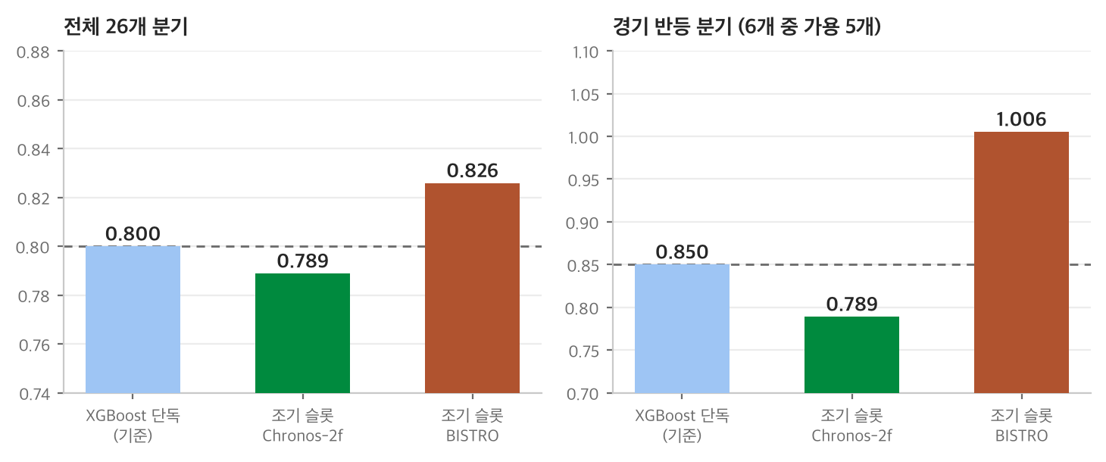
부품 교체 실험 | 네이버클라우드 AX Forward Lab · 2026. 8.
같은 결합 규칙에 부품만 바꾸면 — Chronos-2f는 개선, BISTRO는 악화됩니다
실험 설계: 검증된 주차별 결합에서 조기 슬롯의 부품 하나만 교체하고 나머지는 전부 동일 — 조기(발표 19~14주 전) = (GBM + [부품])÷2, 이후 = XGBoost 단독. 부품 = Chronos-2f 또는 BISTRO(이식판).
결합 규칙의 공이 아니라, 부품의 역량입니다
주차별 결합(-1.4%)의 개선분은 “섞는 기술”이 아니라
Chronos-2f가 지표 공백 구간에서 실제로 경쟁력이 있기
때문입니다. 같은 자리에 BISTRO를 넣으면 동일 규칙이
+3.2% 악화로 뒤집힙니다 (반등 분기는 0.85 → 1.01).
오차 상관도 답을 바꾸지 못합니다 — BISTRO가 GBM과
덜 겹치지만(0.904 vs 0.959), 다양성 이득이 정확도
격차를 메우기엔 턱없이 부족합니다.
시사점
조기 슬롯 부품의 자격 요건은 “지표 공백 구간에서
GBM과 대등한 단독 성능”입니다. 사전학습 계열은 이를
충족하고, 소표본 직접학습 계열은 충족하지 못합니다 —
7월 전수 검증의 결론이 부품 단위에서도 재확인됩니다.
원인 ① 증상 — 조기 구간 단독 성능이 갈립니다
조기 구간 단독 RMSE GBM 0.997 · Chronos-2f 0.999 · XGBoost 1.024 · BISTRO 1.277
Chronos-2f는 GBM과 대등(±0.002), BISTRO는 1.28배 열세 — 평균에 넣는 순간 조합 전체를 끌어내립니다.
유의 ①: 본 실측 대상은 BISTRO의 LSTM 예측 백본을 당사가 GDP 과제용으로
재구현한 이식판 — 원 연구 판정이 아니며, 원본도 동일 규약 채점 시 비교 가능.
유의 ②: BISTRO의 HCX 문맥학습(ICL) 구성요소는 학습데이터 오염 문제로
실시간 채점이 성립하지 않아 본 비교 실험의 대상이 될 수 없음 (종합리포트 4장).
원인 ② 근본 — 같은 딥러닝 계열이지만 “지식의 출처”가 다릅니다
· Chronos-2f = 사전학습: 전 세계 시계열로 학습 후 동결(우리 데이터는 문맥으로만) → 140행에 과적합 통로 없음 + 유일하게 일별 신호 입력
· BISTRO(LSTM 백본) = 직접학습: 월 140행으로 파라미터 학습 → 과적합·급변기 붕괴(반등 단독 2.40), 입력도 월별 패널뿐
→ 갈림길은 아키텍처가 아니라 ①지식의 출처(외부 사전학습 vs 내부 소표본) ②정보원 주기(일별 vs 월별)
주: 공통표본 26개 분기(BISTRO 예측이 없는 2018Q1~2019Q2 제외) — 32개 분기 리더보드 수치(XGBoost 0.750 등)와 직접 비교 불가. 실시간 빈티지 · 속보치 · w[-19,-1] 평균 RMSE · schema v2. 낮을수록 정확.
1

